Slide 1
Материалы для самостоятельного изучения в случае невозможности проведения урока
22 сентября 2022 года

Slide 2
Домашнее задание на 22 сентября
Изучить материалы по теме "Знакомство", выполнить задания на третьей странице. Ответы можно вписывать в печатный текст, но они должны быть выделены! Если переписываете, то обязательно должны быть выписаны и вопросы.
В списке зеленым выделены студенты, которые прислали свои ДЗ до ночи 23 сентября:
Бу Фаньюе, Ван Синьно, Ляо Лимэй, Сюй Иян, Сюн Цзыянь, Тети Джованни, Ту Юань,
Ху Идун, Чжан Ихань, Чжэн Инжун, Ян Хаожань

Slide 3
Домашнее задание пришлите на почту elviguseva@mail.ru.
Составить три варианта текста, объясняющего, как добраться от станции метро / автовокзала /железнодорожного вокзала до вашей квартиры / дома / комнаты:
а) разговор по телефону (диалог),
б) письмо,
в) смс (максимум — 70 символов с пробелами и знаками препинания).
Оформляйте правильно тему письма: 1к_Фамилия_ДЗ 23.09.2022

Slide 4
Даты и числительные

Slide 5

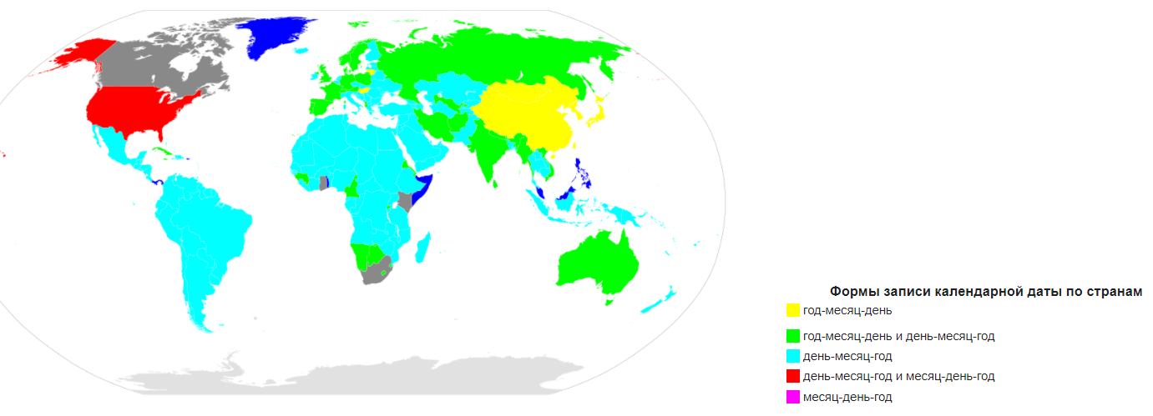
Даты
Дата — запись, включающая в себя число месяца, месяц и год, иногда день недели, номер недели в году и систему летосчисления.

Slide 6
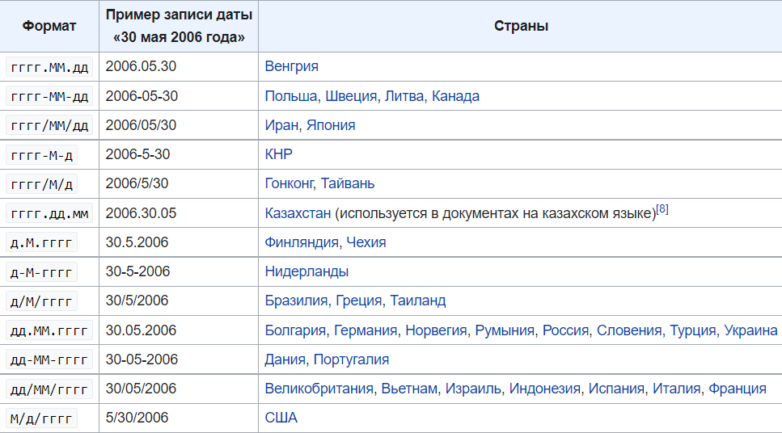
Даты

Slide 7
Обратите внимание на правила записи дат в русском языке и на различия форм в зависимости от вопроса (=роли в предложении)
Даты
9 октября 2021 года
23 сентября 2022 года
09.10.2021
23.09.2022
Что сегодня? Какое сегодня число?
подлежащее ⇒ именительный падеж
Сегодня 23 сентября 2022 года
Сегодня двадцать третье сентября две тысячи двадцать второго года
обстоятельство времени
Это случилось 9 октября 2021 года.
Это случилось девятого октября
две тысячи двадцать первого года.
Когда это случилось?
Какого числа?

Slide 8
Даты
9 октября 2021 года
Девятое [число] / девятого [числа]
Число какого месяца? Кого/чего? Р.П. октября [месяца]
Месяц какого года? Кого/чего? Р.П.
две тысячи двадцать первого года

Slide 9
Даты
(Сегодня)
05.11.2001, 18.05.1986, 21.03.1972, 30.12.1940, 01.10.2000, 11.01.1018, 29.02.1844, 15.04.1700, 03.06.1455, 31.07.1333, 25.08.906, 10.09.3000.
Запишите словами эти даты, отвечая на вопрос «Какое сегодня число»? Правильные ответы на следующей странице. Постарайтесь сделать задание самостоятельно, используя ответы только для проверки.

Slide 10
Даты
(Сегодня)
пятое ноября две тысячи первого года
восемнадцатое мая тысяча девятьсот восемьдесят шестого года
двадцать первое марта тысяча девятьсот семьдесят второго года
тридцатое декабря тысяча девятьсот сорокового года
первое октября двухтысячного года
одиннадцатое января тысяча восемнадцатого года
двадцать девятое февраля тысяча восемьсот сорок четвертого года
пятнадцатое апреля тысяча семисотого года
третье июня тысяча четыреста пятьдесят пятого года
тридцать первое июля тысяча триста тридцать третьего года
двадцать пятое августа девятьсот шестого года
десятое сентября трёхтысячного года
05.11.2001, 18.05.1986, 21.03.1972, 30.12.1940, 01.10.2000, 11.01.1018, 29.02.1844, 15.04.1700, 03.06.1455, 31.07.1333, 25.08.906, 10.09.3000.

Slide 11
Даты
(Это произошло)
05.11.2001, 18.05.1986, 21.03.1972, 30.12.1940, 01.10.2000, 11.01.1018, 29.02.1844, 15.04.1700, 03.06.1455, 31.07.1333, 25.08.906, 10.09.3000.
Запишите словами эти даты, отвечая на вопрос «Когда это произошло»? Правильные ответы на следующей странице. Постарайтесь сделать задание самостоятельно, используя ответы только для проверки.

Slide 12
Даты
(Это произошло)
пятого ноября две тысячи первого года
восемнадцатого мая тысяча девятьсот восемьдесят шестого года
двадцать первого марта тысяча девятьсот семьдесят второго года
тридцатого декабря тысяча девятьсот сорокового года
первого октября двухтысячного года
одиннадцатого января тысяча восемнадцатого года
двадцать девятого февраля тысяча восемьсот сорок четвертого года
пятнадцатого апреля тысяча семисотого года
третьего июня тысяча четыреста пятьдесят пятого года
тридцать первого июля тысяча триста тридцать третьего года
двадцать пятого августа девятьсот шестого года
десятого сентября трёхтысячного года
05.11.2001, 18.05.1986, 21.03.1972, 30.12.1940, 01.10.2000, 11.01.1018, 29.02.1844, 15.04.1700, 03.06.1455, 31.07.1333, 25.08.906, 10.09.3000.

Slide 13
Даты
… — это день, когда я родился / родилась.
Я родился / родилась … .
Дополните предложения информацией о себе, используя полные даты (число, месяц, год).

Slide 14
Даты
23 сентября 2022 года
Это случилось двадцать третьего сентября
две тысячи двадцать второго года.
Сегодня двадцать третье сентября
две тысячи двадцать второго года.
сентябрь 2022 года
Сейчас сентябрь
две тысячи двадцать второго года.
Это случилось в сентябре
две тысячи двадцать второго года.
Сейчас
две тысячи двадцать второй год.
2022 год
Это случилось
в две тысячи двадцать втором году.
Обратите внимание на различия в формах при различных способах обозначения даты: полностью (три компонента — число, месяц, год), месяц и год и только год.

Slide 15
Даты
Дополните предложения информацией о себе, используя три различные формы: полную дату, только месяц и только год.
Я родился / родилась … (полная дата).
Я родился / родилась … (месяц).
Я родился / родилась … (год).

Slide 16
Имена числительные
Сколько? Какой (по счету)?

Slide 17

Числительные
Повторите правила склонения числительных (см. сайт)
Просклоняйте числительные по падежам:
 |  | 3 | 8 | 15 | 40 | 152
И.П. | Это КТО/ЧТО?
Р.П. | Нет КОГО/ЧЕГО?
Д.П. | Рад КОМУ/ЧЕМУ
В.П. | Вижу КОГО/ЧТО?
Т.П. | Доволен КЕМ/ЧЕМ?
П.П. | Думаю о КОМ/ЧЁМ?
Ответ на следующей странице. Постарайтесь самостоятельно заполнить таблицу, воспользовавшись следующей страницей только для проверки.

Slide 18
Числительные
Просклоняйте числительные по падежам:
 |  | 3 | 8 | 15 | 40 | 152
И.П. | Это КТО/ЧТО? | три | восемь | пятнадцать | сорок | сто пятьдесят два
Р.П. | Нет КОГО/ЧЕГО? | трёх | восьми | пятнадцати | сорока | ста пятидесяти двух
Д.П. | Рад КОМУ/ЧЕМУ | трём | восьми | пятнадцати | сорока | ста пятидесяти двум
В.П. | Вижу КОГО/ЧТО? | три | восемь | пятнадцать | сорок | сто пятьдесят два
Т.П. | Доволен КЕМ/ЧЕМ? | тремя | восьмью/восемью | пятнадцатью | сорока | ста пятьюдесятью двумя
П.П. | Думаю о КОМ/ЧЁМ? | (о) трёх | (о) восьми | (о) пятнадцати | (о) сорока | (о) ста пятидесяти двух

Slide 19
Числительные
Просклоняйте группы с числительными по падежам:
 |  | 512 346 789 + дерево
И.П. | Это КТО/ЧТО?
Р.П. | Нет КОГО/ЧЕГО?
Д.П. | Рад КОМУ/ЧЕМУ
В.П. | Вижу КОГО/ЧТО?
Т.П. | Доволен КЕМ/ЧЕМ?
П.П. | Думаю о КОМ/ЧЁМ?
Ответ на следующей странице. Постарайтесь самостоятельно заполнить таблицу, воспользовавшись следующей страницей только для проверки.

Slide 20
Числительные
Просклоняйте группы с числительными по падежам:
 |  | 512 346 789 + дерево
И.П. | Это КТО/ЧТО? | пятьсот двенадцать миллионов триста сорок шесть тысяч семьсот восемьдесят девять деревьев
Р.П. | Нет КОГО/ЧЕГО? | пятисот двенадцати миллионов трёхсот сорока шести тысяч семисот восьмидесяти девяти деревьев
Д.П. | Рад КОМУ/ЧЕМУ | пятистам двенадцати миллионам трёмстам сорока шести тысячам семистам восьмидесяти девяти деревьям
В.П. | Вижу КОГО/ЧТО? | пятьсот двенадцать миллионов триста сорок шесть тысяч семьсот восемьдесят девять деревьев
Т.П. | Доволен КЕМ/ЧЕМ? | пятьюстами двенадцатью миллионами тремястами сорока шестью тысячами семьюстами восьмьюдесятью/восемьюдесятью девятью деревьями
П.П. | Думаю о КОМ/ЧЁМ? | (о) пятистах двенадцати миллионах трёхстах сорока шести тысячах семистах восьмидесяти девяти деревьях

Slide 21
Числительные
Прочитайте тексты, запишите числительные словами.
ТЕКСТ 1.
Набу́хшие семена́ теплолюби́вых культу́р (огурцы́, помидо́ры, кабачки́) можно закали́ть, подержав их 20-30 часов в помещении с температурой около 18-25 градусов тепла, а потом на 50-70 часов вынести на холод, поддерживая температуру минус 1-3 градуса. На 3-5 дней раньше образуются за́вязи у расте́ний, вы́ращенных из семя́н огурцо́в, обработанных таким образом. Можно поступить и иначе. Проведи́те предпосе́вное прогрева́ние семя́н в течение 1-2 часов от комнатной температуры до плюс 50-60 градусов. И опять на огурцах раньше появятся за́вязи. (Из журнала «Юный натуралист»)

Slide 22
Числительные
ТЕКСТ 2.
В прошлом тысячелетии было обнаружено несколько пар альбатро́сов, счита́вшихся истреблёнными, на уединённом островке́ примерно в 700 километрах южнее Токио. Это уникальное место начали строго охранять. Через 5 лет там стало уже 50 пар. Альбатро́сы гнездя́тся не ежегодно. Зато они живут очень долго, до 80 лет. За ко́рмом для птенца́ родители летают очень далеко, до 200 километров от гнезда́. (Из журнала «Юный натуралист»)

Slide 23
Числительные
ТЕКСТ 3.
Опытные птицево́ды-любители для птицы загота́вливают больше ква́шеной капу́сты, чем зерна́, загота́вливая её на́ зиму по 600-700 килограммов. Если курица снесёт за год 200 яиц, она должна затратить, а значит, и получить с кормом много ка́льция. Поэтому кормить нужно птицу качественно и пита́тельно, чтобы она не испытывала недостатка в минеральных веществах. Для 20 кур вполне хватит корму́шки длиной не менее 110, шириной не менее 24, высотой 13 сантиметров. (Из журнала «Юный натуралист»)

Slide 24
Числительные
ЭКРАН КРИМИНАЛЬНЫХ СООБЩЕНИЙ.
Гражданка Мухина, найдя кошелёк с 562 093 рублями, приобрела самовар стоимостью около 250 600 рублей, а также чай, сахар и кондитерские изделия на сумму свыше 340 900 рублей, прибавив к найденным 562 093 рублям ещё кое-что из личных сбережений. Собравшимся у Мухиной 187 гостям было предложено роскошное угощение. На 38-ой минуте пира на хозяйку напал некто Пауков, но гости, увлечённые едой, не обратили на это внимания. Спас Мухину оперуполномоченный Комаров (на его счету уже 265 подобных операций). Видно, жалеет теперь Мухина о 590 500 рублях, потраченных на негодяев гостей!

Slide 25
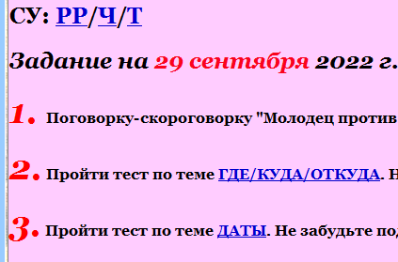
Домашнее задание на 29 сентября
1. Тест по теме «Где-куда-откуда».
2. Тест по теме «Даты».
3. Тест по теме «Числительные».
Ссылки см. на сайте.

